Slide 1

REFORMA TRIBUTÁRIA
PEC 110/2019 DO SENADO DA REPÚBLICA
Exmo. PRESIDENTE DO SENADO
RODRIGO PACHECO
AUTOR:
SENADOR DAVI ALCOLUMBRE
+ 65 senadores
RELATOR:
SENADOR ROBERTO ROCHA
LUIZ CARLOS HAULY
ECONOMISTA • ESPECIALISTA TRIBUTÁRIO
DEPUTADO FEDERAL 7 por mandatos 1991/2019
SECRETÁRIO DA FAZENDA DO PARANÁ por 2 VEZES
RELATOR DA LEI 123/2006 (SUPERSIMPLES);
RELATOR LEI 87/1996 (LEI ICMS/EXPORTAÇÕES)
Apresentação Nº 423
Para: RFB
Brasília, 09/02/2022
Notes:
1º ABERTURA/CUMPRIMENTOS: EMOÇÃO

Slide 2
Objetivo
FOMENTAR O DESENVOLVIMENTO ECONÔMICO
CRESCIMENTO DA ECONOMIA
IGUALDADE SOCIAL
Notes:
O objetivo do Plano Miguel Abuhab é fomentar o desenvolvimento econômico do país e para isso é necessário garantir a arrecadação de estado e ao mesmo tempo garantir a competitividade das empresas.

Slide 3
POR QUE REFORMAR?
Por que mudar?
Notes:
4º PORQUE REFORMAR: O PROBLEMA DE TODOS NÓS

Slide 4
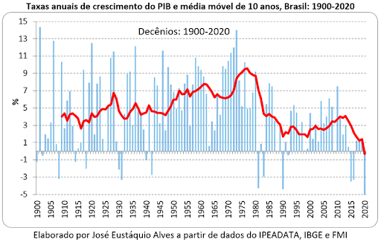
DE TIGRE AO VOO DE GALINHA À PATINHO FEIO NO MUNDO
Mesmo aprovando....
PLANO REAL
TRABALHISTA
PREVIDÊNCIÁRIA
BAIXO CRESCIMENTO DA ECONOMIA
Notes:
5º: ÊNFASE “MESMO COM IMPORTANTES REFORMAS ESTRUTURAIS, A ECONOMIA NÃO REAGIU”

Slide 5
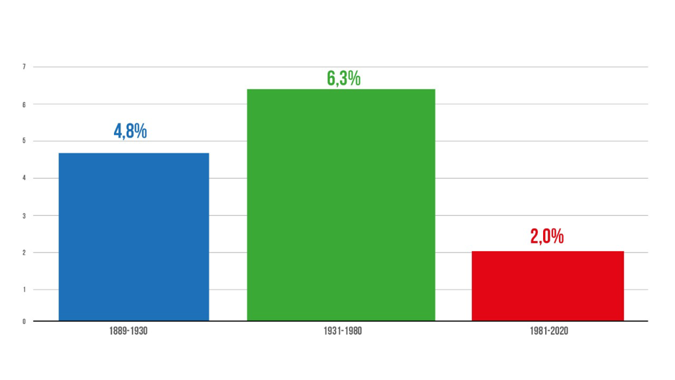
DE TIGRE AO VOO DE GALINHA À PATINHO FEIO NO MUNDO
BAIXO CRESCIMENTO DA ECONOMIA
Notes:
NÃO FUGIR DO GRÁFICO

Slide 6
VOO DE GALINHA
BAIXO CRESCIMENTO DA ECONOMIA
“VOO DE GALINHA” COM PIB ZERADO ENTRE 2011/2020 E
“CRINA DE RABO DE CAVALO” NEGATIVO EM 12% ENTRE 2015/2020
https://infograficos.gazetadopovo.com.br/economia/pib-do-brasil/
Notes:
NÃO FUGIR DO GRÁFICO

Slide 7
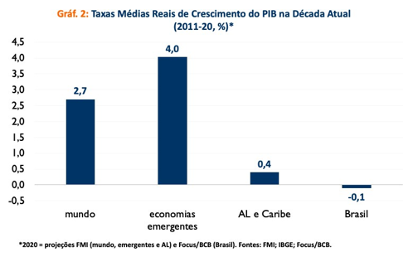
PATINHO FEIO NO MUNDO
BAIXO CRESCIMENTO DA ECONOMIA
Notes:
LER EM ORDEM (DA ESQUERDA PARA DIREITA)
+
PQ O BR NÃO PODE CRESCER MENOS DO QUE OS EMERGENTES?
PQ SOMOS ENTRE MAIORES POPULAÇÃO TERRITÓRIO,
FÉRTI,
MINERÁIS....

Slide 8
RENDA PER CAPITA
EM ZERO NA DÉCADA 2011/2020
 | Crescimento acumulado em 10 anos | Crescimento médio anual
1901-10 | 11.3% | 1.1%
1911-20 | 17.3% | 1.6%
1921-30 | 34.2% | 3.0%
1931-40 | 32.3% | 2.8%
1941-50 | 40.8% | 3.5%
1951-60 | 51.1% | 4.2%
1961-70 | 36.9% | 3.2%
1971-80 | 79.1% | 6.0%
1981-90 | -3.9% | -0.4%
1991-00 | 18.1% | 1.7%
2001-10 | 27.8% | 2.5%
Projeção 2011-20* | 0.0% | 0.0%
BAIXO CRESCIMENTO DA ECONOMIA
Fonte: IBGE e BCB até 2017 e estimativa do autor Nelson Barbosa para 2018-20

Slide 9
34 MILHÕES DE DESEMPREGADOS E SUBEMPREGADOS
BAIXA GERAÇÃO DE EMPREGOS

Slide 10
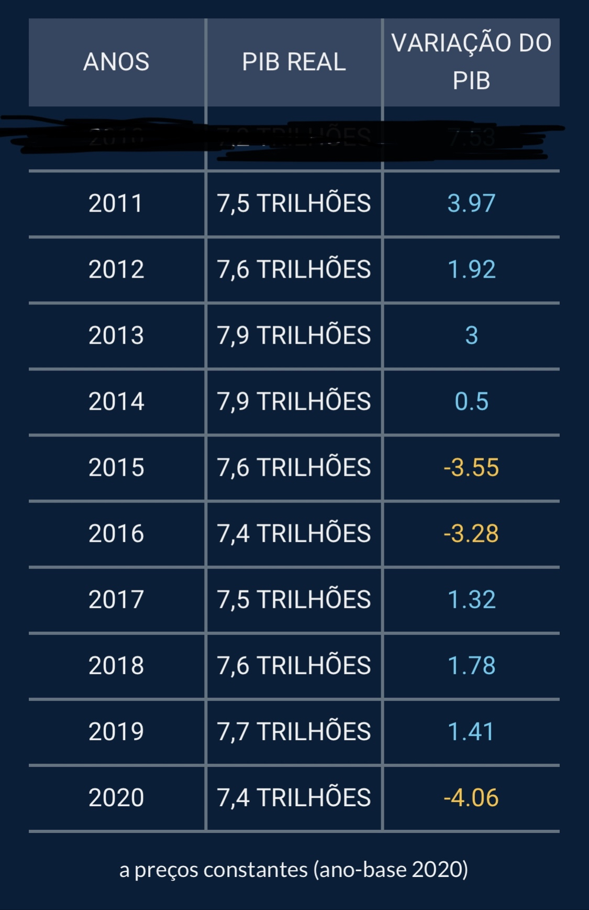
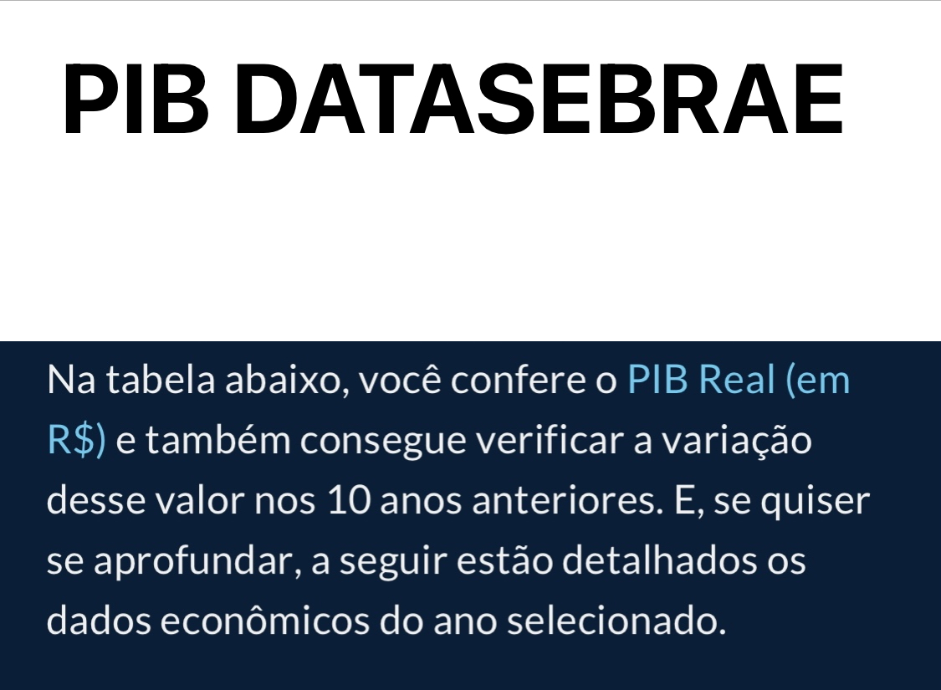
BRASIL ESTÁ ESTAGNADO HÁ 10 ANOS

Slide 11
PELA (DES)CONSTRUÇÃO DO STN
Emenda Constitucional 18/1965: CARGA 19% PIB
CRIOU O ATUAL STN E DIVIDIU EM 3 TRIBUTOS (ISS, ICMS e IPI) A BASE DO CONSUMO
Assembleia Nacional Constituinte de 1988: CARGA 22,8% PIB
A UNIÃO PERDEU PARA OS ESTADOS E MUNICÍPOS: 15% do IR e 25% do IPI E OS 5 IMPOSTOS SOBRE COMBUSTÍVEIS, ENERGIA ELÉTRICA, TELECOMUNICAÇÕES, TRANSPORTES E MINERAIS.
1989/2019: 17 Reformas Fatiadas e Criação das Contribuições:
CARGA SUBIU 10% do PIB → para MÉDIA de 33% PIB - 100% para União
DE 1989 a 2020 o PIB CRESCEU 66% e a ARRECADAÇÃO 44%,
ALTO CUSTO BUROCRÁTICO
E foram editadas + DE 443 MIL normas tributárias (IBPT)
Notes:
A ORIGEM DAS CAUSAS DOS PROBLEMAS DO STN
QUE, POR SUA VEZ, É O MAIOR VILÃO DO DRAMA ECONÔMICO BRASILEIRO
(PARÁBOLA DO LEAO GORDO)

Slide 12



OS SISTEMAS TRIBUTÁRIOS
TEM 3 BASES TRIBUTÁRIAS
BASES TRIBUTÁRIAS
ARRECADAÇÃO
EUA (27% PIB)
BRASIL (33% PIB)
OCDE (34% PIB)
(média)
CONSUMO/PREVIDÊNCIA
40,6%
74,8%
60,4%
BASE RENDA
49,1%
20,8%
34,1%
BASE PATRIMÔNIO
10,3%
4,4%
5,5%
Notes:
POR ISSO QUE OS EUA SÃO A MECA DO CONSUMO

Slide 13
DISTRIBUIÇÃO DA CARGA TRIBUTÁRIA BRUTA POR FAIXA DE SALÁRIO
Faixa De Salário | Carga Tributária Bruta - 2004 | Carga Tributária Bruta - 2008 | Dias Destinados ao Pagamento de Tributos
até 2 SM | 48,8 | 53,9 | 197
2 a 3 | 38,0 | 41,9 | 153
3 a 5 | 33,9 | 37,4 | 137
5 a 6 | 32,0 | 35,3 | 129
6 a 8 | 31,7 | 35,0 | 128
8 a 10 | 31,7 | 35,0 | 128
10 a 15 | 30,5 | 33,7 | 123
15 a 20 | 28,4 | 31,3 | 115
20 a 30 | 28,7 | 31,7 | 116
Mais de 30 SM | 26,3 | 29,0 | 106
CTB, segundo CFP/DIMAC | 32,8 | 36,2 | 132
DESIGUALDADE SOCIAL
Fontes: Carga Tributária por faixas de renda, 2004: Zockun et alli (2007); Carga Tributária Bruta 2004 e 2008: CFP/DIMAC/IPEA;
Carga Tributária por faixas de renda, 2008 e Dias Destinados ao Pagamento de Tributos, elaboração própria.
Notes:
DIRECIONAR A SOLUÇÃO DO PROBLEMA ECONOMICO PARA A ALTA CARGA NA BASE CONSUMO QUE PENALIZA OS MAIS POBRES

Slide 14
Por que mudar?

Slide 15
Efeitos Indesejáveis – Por que Mudar?
184º pior STN do Mundo
PIB negativo em 1,7% a.a (últimos 6 a.)
BAIXO CRESCIMENTO DA ECONOMIA
DESIGUALDADE SOCIAL
AUMENTO DA ALÍQUOTA DOS IMPOSTOS
55 %
(FIESP)
REDUÇÃO DA ARRECADAÇÃO
34 milhões
desempregados + subempregados
R$ 80
BILHÕES a.a
R$ 3
TRILHÕES
R$ 5
TRILHÕES
AUTUAÇÕES
ALTO CUSTO BUROCRÁTICO
DÍVIDA ATIVA
CONTENCIOSO NA JUSTIÇA
ALTO CUSTO DE ARRECADAÇÃO
BAIXA GERAÇÃO DE EMPREGOS
FISCALIZAÇÃO
SUBSTITUIÇÃO TRIBUTÁRIA
OBRIGAÇÕES ACESSÓRIAS
REFIS
ENQUADRAMENTO INDEVIDO NO SIMPLES
AUMENTO NAS IMPORTAÇÕES
R$ 600
BILHÕES a.a
R$ 1.8 TRILHÕES
R$500 BILHÕES a.a
SONEGAÇÃO
INADIMPLÊNCIA
INFORMALIDADE
RENÚNCIAS / BENEFÍCIOS FISCAIS
BAIXA COMPETITIVIDADE NO MERCADO INTERNO
BAIXA COMPETITIVIDADE NA EXPORTAÇÃO
ALTA CARGA TRIBUTÁRIA SOBRE PRODUTOS ESSENCIAIS

Slide 16
O QUE MUDAR?
Notes:
DIRECIONAMENTO DA SOLUÇÃO ESTÁ NA REFORMA DO STN AMPLA (BASE CONSUMO)

Slide 17
BAIXO CRESCIMENTO DA ECONOMIA
DESIGUALDADE SOCIAL
O que mudar?
AUMENTO DA ALÍQUOTA DOS IMPOSTOS
REDUÇÃO DA ARRECADAÇÃO
Efeitos Indesejáveis
AUTUAÇÕES
ALTO CUSTO BUROCRÁTICO
DÍVIDA ATIVA
CONTENCIOSO NA JUSTIÇA
ALTO CUSTO DE ARRECADAÇÃO
BAIXA GERAÇÃO DE EMPREGOS
FISCALIZAÇÃO
SUBSTITUIÇÃO TRIBUTÁRIA
OBRIGAÇÕES ACESSÓRIAS
REFIS
ENQUADRAMENTO INDEVIDO NO SIMPLES
AUMENTO NAS IMPORTAÇÕES
SONEGAÇÃO
INADIMPLÊNCIA
INFORMALIDADE
RENÚNCIAS / BENEFÍCIOS FISCAIS
BAIXA COMPETITIVIDADE NO MERCADO INTERNO
BAIXA COMPETITIVIDADE NA EXPORTAÇÃO
ALTA CARGA TRIBUTÁRIA SOBRE PRODUTOS ESSENCIAIS
Causas Raízes
IMPOSTO É DECLARATÓRIO
RECOLHIMENTO É INICIATIVA DO CONTRIBUINTE
TRANSAÇÕES BANCÁRIAS NÃO TÊM SUPORTE CONTÁBIL
ALTA CARGA TRIBUTÁRIA NA BASE CONSUMO
AUTONOMIA LEGISLATIVA TRIBUTÁRIA DOS ENTES FEDERADOS
IMPOSTOS CUMULATIVOS

Slide 18
PERFIL DO ATUAL MANICÔMIO TRIBUTÁRIO
(base 2018)
ICMS: 20,53%
PIS/PASEP: 2,64%
COFINS: 9,96%
IPI: 2,25%
CIDEs: 3,6%
IOF: 1,51%
ISS: 2,66%
INSS:
15,40%
FUNRURAL:
SISTEMA-S:
0,71%
SALÁRIO EDUCAÇÃO:
0,91%
IR: 16,03%
CSLL: 3,22%
FGTS:4,96%
II+IE: 1,7%
OUTRAS TAXAS: 1,66%
IPTU:1,88
IPVA:1,87
ITR:0,06
ITBI:0,48
ITCMD:0,32
CONSUMO
FOLHA
OUTROS
RENDA
PATRIMÔNIO
43,15 % | 24,67 | 8,32 % | 19,25 % | 4,61 %
Notes:
DIRECIONAR QUE A SOLUÇÃO É SIMPLIFICAÇÃO DA BASE CONSUMO

Slide 19
Para o que mudar?
Eliminando as Causas Raízes

Slide 20
OS ADOTAR O SISTEMA TRIBUTÁRIO CLÁSSICO DA OCDE - 3 BASES TRIBUTÁRIAS
CONSUMO
RENDA
PATRIMÔNIO
Notes:
NIVELAMENTO DE CONHECIMENTO

Slide 21


Para o que mudar?
BAIXO CRESCIMENTO DA ECONOMIA
DESIGUALDADE SOCIAL
Eliminando as Causas Raízes
AUMENTO DA ALÍQUOTA DOS IMPOSTOS
REDUÇÃO DA ARRECADAÇÃO
R$ 50
Bilhões a.a
R$ 100 Bilhões a.a
R$ 100 Bilhões a.a
AUTUAÇÕES
ALTO CUSTO BUROCRÁTICO
DÍVIDA ATIVA
CONTENCIOSO NA JUSTIÇA
ALTO CUSTO DE ARRECADAÇÃO
BAIXA GERAÇÃO DE EMPREGOS
FISCALIZAÇÃO
SUBSTITUIÇÃO TRIBUTÁRIA
OBRIGAÇÕES ACESSÓRIAS
REFIS
ENQUADRAMENTO INDEVIDO NO SIMPLES
AUMENTO NAS IMPORTAÇÕES
R$ 300 Bilhões a.a
R$ 900 Bilhões a.a
R$ 300 Bilhões a.a.
SONEGAÇÃO
INADIMPLÊNCIA
INFORMALIDADE
RENÚNCIAS / BENEFÍCIOS FISCAIS
BAIXA COMPETITIVIDADE NO MERCADO INTERNO
BAIXA COMPETITIVIDADE NA EXPORTAÇÃO
ALTA CARGA TRIBUTÁRIA SOBRE PRODUTOS ESSENCIAIS
IMPOSTO É DECLARATÓRIO
RECOLHIMENTO É INICIATIVA DO CONTRIBUINTE
TRANSAÇÕES BANCÁRIAS NÃO TÊM SUPORTE CONTÁBIL
ALTA CARGA TRIBUTÁRIA NA BASE CONSUMO
AUTONOMIA LEGISLATIVA TRIBUTÁRIA DOS ENTES FEDERADOS
IMPOSTOS CUMULATIVOS
IMPOSTO É CALCULADO DO PELO ESTADO
RECOLHIMENTO É AUTOMÁTICO PELO SISTEMA BANCÁRIO
TRANSAÇÕES BANCÁRIAS PASSAM A TER SUPORTE CONTÁBIL
CARGA TRIBUTÁRIA ADEQUADA NA BASE CONSUMO
UNIFICAÇÃO LEGISLATIVA TRIBUTÁRIA DA BASE DE CONSUMO
IMPOSTOS NÃO CUMULATIVOS

Slide 22
COMO PROVOCAR A MUDANÇA?
PEC 110/ 2019
PARA DESTRAVAR O BRASIL
REENGENHARIA TRIBUTÁRIA TECNOLÓGICA, FRATERNA E SOLIDARIA
Notes:
É PRECISO DIÁLOGO E CORAGEM PARA VENCER OS MEDOS E APROVAR

Slide 23
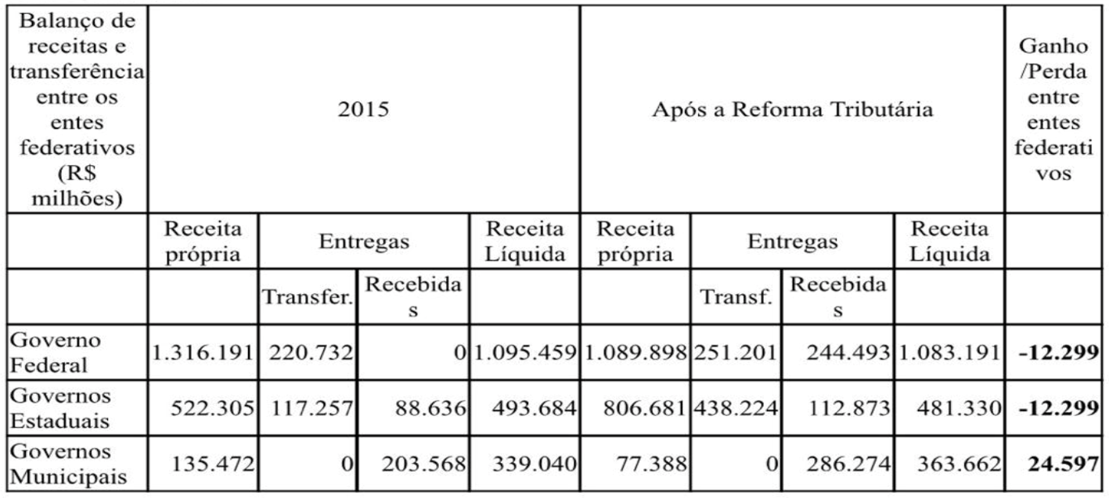
2 REGRAS DE OURO
1ª
NÃO AUMENTAR A CARGA TRIBUTÁRIA PARA AS EMPRESAS E CONSUMIDORES
2ª
MANTER A PARTILHA ENTRE A UNIÃO 55%, ESTADOS 25% E MUNICÍPIOS 20%
Distribuição de receitas por ente federativo: quadro comparativo
Fonte: memória de cálculo PEC 293/04
Notes:
OIS BEM, É UNÂNIME QUE O BRASIL PRECISA DE UMA REFORMA TRIBUTÁRIA, MAS PQ ATÉ AGORA NÃO FIZEMOS? AFIRMO QUE, PARA QUE SEJA POSSÍVEL, AS 2 REGRAS DE OURO

Slide 24
MANTER A RECEITA DISPONÍVEL
DOS 3 ENTES FEDERADOS

Slide 25
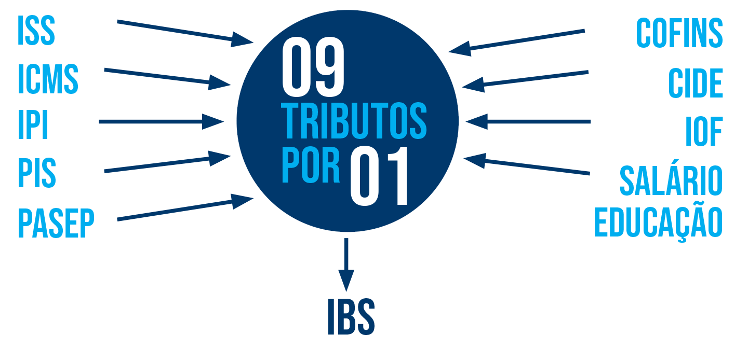
COM SIMPLIFICAÇÃO RADICAL NA
BASE CONSUMO/FOLHA E RENDA
1º PILAR
BASE RENDA
FOLHA DE PAGAMENTOS
BASE PATRIMÔNIO
2 POR 1
DESONERAÇÃO DA FOLHA PARA GERAR EMPREGOS
MUNICIPALIZADA
IPVA PARA AVIÕES EXECUTIVOS E IATES
Notes:
1º PILAR:
COLOCAR NA MÃO DOS SENADORES FAZER MEIA REFORMA OU COMPLETA POR INTEIRO +
ÊNFASE NA DESONERAÇÃO DA FOLHA +
TRIBUTAÇÃO DE JATO...

Slide 26
NOVO RELATÓRIO APRESENTADO

Slide 27
SIMPLIFICAÇÃO RADICAL NA BASE CONSUMO/FOLHA E RENDA (PEC RAIZ)
1º PILAR
IBS/CBS*
INSS
IR
IPTU
IPVA
ITR
ITBI
ITCMD
IBS-DUAL COM POSSIBILIDADE DE ABSORVER A DESONERAÇÃO TOTAL OU PARCIAL DA FOLHA
FALTA INCLUIR NO IBS/CBS IOF, IPI, CIDEs, PASEP, SALÁRIO EDUCAÇÃO, SISTEMA S. FUNRURAL
Notes:
NOVA REALIDADE PROPOSTA

Slide 28
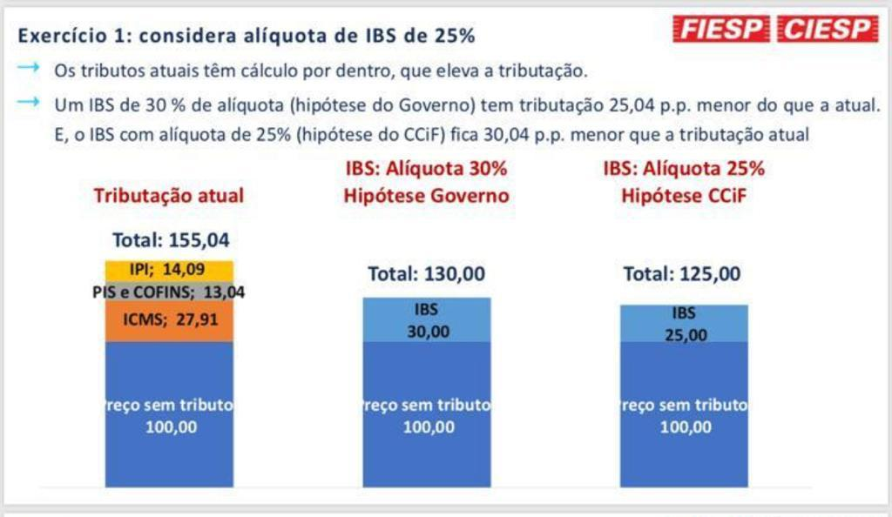

Slide 29


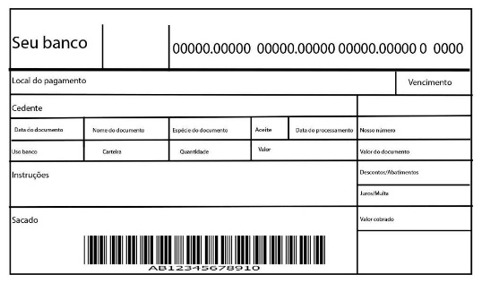

APURAÇÃO E RECOLHIMENTO
NO MODELO ABUHAB
2º PILAR
Boleto
X%
Pagamento
Conta Bancária do Contribuinte
Comprador
Y%
Conta Bancária
do Governo

Slide 30
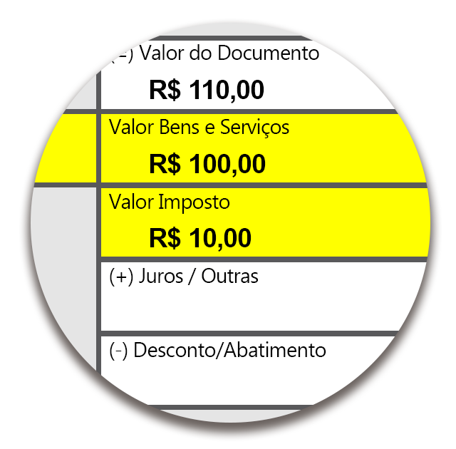
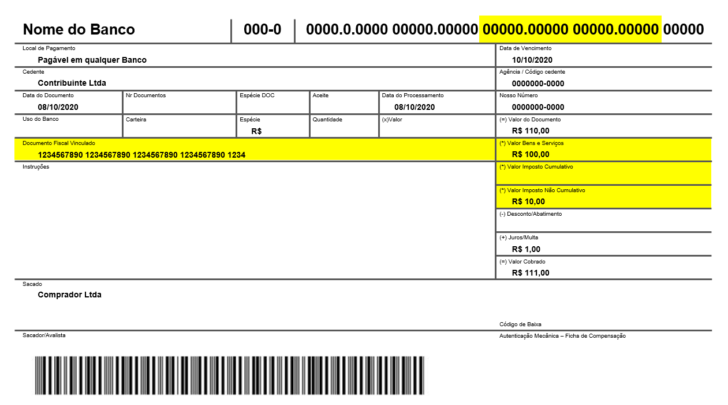
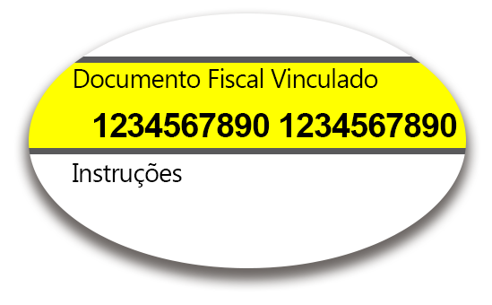
Boleto bancário com vínculo fiscal
R$1.200,00
R$1.000,00
Valor CBS
R$60,00
Valor IBS
R$140,00
Notes:
Inclusão de novos campos no Layout Impresso do boleto bancário:
Chave de acesso do Documento Fiscal vinculado
Valor Bens e Serviços
Valor dos Impostos

Slide 31
Como provocar a mudança
2º PILAR
Cobranças bancárias de empresas contribuintes:
  Nos boletos de cobrança ou transferências bancárias, deverão constar o numero da Nota Fiscal e o valor do imposto a ser recolhido;
  Somente após confirmado o recebimento do imposto referente a cada Nota Fiscal, é que será gerado um crédito financeiro para o contribuinte;
  Diariamente pela liquidação do boleto será creditado ao contribuinte o valor liquido de impostos;
  Em D+Z Será feito o credito financeiro aos contribuintes e ao governo.

Slide 32
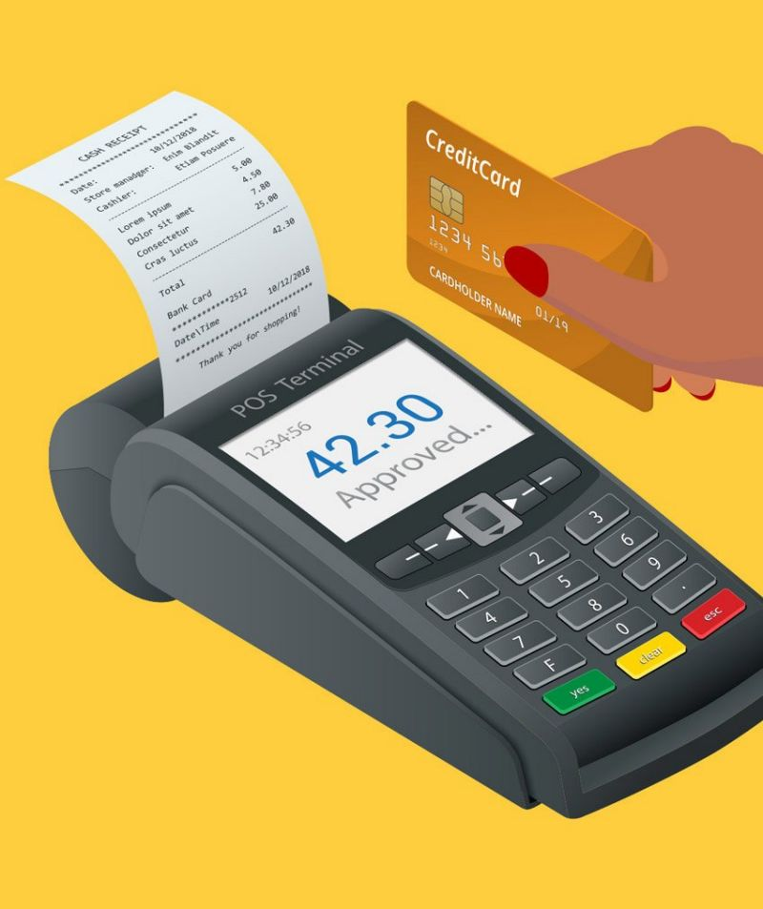
Como provocar a mudança
Para cobranças por meio de pagamentos:
  O imposto será calculado pelos sistemas de ponto de venda de cada estabelecimento;
  Será destacado na transação o valor do imposto;
  Os sistemas de meios de pagamento farão depósitos ao CNPJ emitente já liquido de impostos;
  Os tributos referente as vendas à dinheiro serão recolhidos como atualmente, com base na escrituração fiscal.

Slide 33

APURAÇÃO E RECOLHIMENTO
NO MODELO ABUHAB
2º PILAR
Exemplo: IBS: 20%
Governo
R$20
R$20
R$40
R$40
R$80
Insumos
Manufatura
Varejo
Consumidor
R$100
R$200
R$400
Notes:
Para demonstrar a aplicação em um cenário real, segue um exemplo de como seria uma
operações neste novo modelo:
Se tivermos o IBS uma alíquota de 10%, a indústria vende para uma empresa de manufatura o uma mercadoria no valor R$100, o IBS sempre calculado por fora nesse exemplo, portanto o imposto seria R$10, sendo assim a manufatura estaria pagando um boleto de R$110. Com isso, quando a manufatura paga o boleto de R$ 110, a indústria recebeu R$100 referente aos produtos e o governo recebeu o IBS de R$10 que seria a débito do imposto. A manufatura receberá o crédito de imposto de R$ 10.
Quando esta empresa de manufatura agora trabalha com a matéria prima e vende o seu produto final a R$ 200 para o varejo o imposto terá sido R$ 20. Quando o varejo pagar o boleto no banco para a empresa de manufatura, vai pagar R$ 220.
Deste valor, a manufatura vai receber R$ 200 referente ao valor dos produtos e o governo vai receber R$ 20 referente ao IBS da operação. Posteriormente como já possuía um crédito de imposto de R$10 da operação anterior a manufatura vai receber este valor como crédito em sua conta.
Em uma terceira etapa onde o varejo vai vender essa mercadoria para o consumidor final por R$ 400 e o imposto, calculado por fora, terá sido R$ 40. Quando o consumidor fizer o pagamento ele vai pagar R$ 440.
Deste valor, o varejo vai receber R$ 400 referente ao valor dos produtos e o governo vai receber R$ 40 referente ao IBS da operação. Posteriormente como já possuía um crédito de imposto de R$20 da operação anterior o varejo vai receber este valor como crédito em sua conta.
Este processo é simples e ao mesmo tempo revolucionário, porque estamos tratando o imposto em regime de caixa. Isto nos é permitido no principalmente Brasil devido ao avançado Sistema Bancário que nós temos.
Então, estamos utilizando a tecnologia hoje disponível para mudar as regras de negócio.

Slide 34
2º PILAR. Concluindo
O imposto é calculado pelo Estado
O recolhimento é automático pelo sistema bancário
Transações bancárias passam a ter suporte contábil
Unificação legislativa tributária da base de consumo
Carga tributária adequada na base consumo
Crédito Financeiro das etapas anteriores

Slide 35
FRATERNA E SOLIDÁRIA
3º PILAR
1º ADOTAR A MENOR ALÍQUOTA DO IBS PARA ITENS ESSENCIAIS À VIDA HUMANA (7%)
DIMINUIR 66% CARGA TRIBUTÁRIA DOS MAIS POBRES: DOS ATUAIS 53,9% DE PARA 18%
ALÍQUOTA MÉDIA MUNDIAL DO IVA PARA COMIDA = 6% E REMÉDIO = 7%
NO BRASIL: COMIDA = 34% E REMÉDIO = 33%
COMIDA
REMÉDIO
SANEAMENTO
CADEIA PRODUTIVA DA SAÚDE
    LOGÍSTICA REVERSA (Meio Ambiente)
    EDUCAÇÃO
    TRANSPORTE PÚBLICO URBANO
2º TRANSFERÊNCIA DA GARGA TRIBUTÁRIA DO CONSUMO PARA A RENDA ART. 17 § 2º (ADCT)
3º DEVOLUÇÃO VIA NOTA FISCAL ELETRÔNICA BRASIL
POR CPF PARA AS PESSOAS DE BAIXA RENDA. (À EXEMPLO DA NOTA PARANÁ, NOTA PAULISTA, ETC.)
Notes:
3º PILAR:
FRATERNA E SOLIDÁRIA
EM UM STN COM MAIS DA ½ ARRECADADO DO CONSUMO,
É POSSIVEL FAZER A REGRESSIVIDADE PELA PRÓPRIA BASE CONSUMO

Slide 36
FORMALIZAÇÃO DE PELO MENOS 50% DO PIB INFORMAL DE R$ 1,8 TRILHÃO a.a., COM
GANHO DE ARRECADAÇÃO DE R$ 300 BILHÕES a.a.
GANHOS ESTIMADOS PARA OS CONSUMIDORES DE R$ 500 BILHOĒS a.a.
FIM DAS RENÚNCIAS/GUERRA FISCAL R$300 BILHÕES AO ANO (60%) R$ 500 BILHÕES
FIM DA DÍVIDA INADIMPLÊNCIA R$100 BILHÕES AO ANO R$ 3 TRILHÕES
DIMINUIÇÃO DO CONTENCIOSO FISCAL R$100 BILHÕES AO ANO R$ 5 TRILHÕES
GANHO COM A DESBUROCRATIZAÇÃO R$ 50 BILHÕES AO ANO (80%) R$ 75 BILHÕES
REDUÇÃO DA CARGA EM APROX. 7% DO PIB AO ANO = R$ 500 BILHÕES
HARMONIZAÇÃO DO STN COM OCDE , CRESCIMENTO SUSTENTADO, INCLUSÃO ECONÔMICA E SOCIAL, PLENO EMPREGO, COMBATE A CORRUPÇÃO, SEGURANÇA JURÍDICA E POLÍTICA, CREDIBILIDADE, TRANSPARÊNCIA, ATRAÇÃO DE INVESTIMENTOS, CRIAÇÃO DE UM NOVO CÍRCULO ECONÔMICO VIRTUOSO E PERENE
Notes:
FOCAR NO OTIMISMO, ESPERANÇA!!!

Slide 37

“
PEC 110 Para destravar a economia
COM CERTEZA ELA VAI DESTRAVAR A ECONOMIA, FAZER O PIB CRESCER COMO OS EMERGENTES, DIMINUIR O CUSTO DE PRODUÇÃO DAS NOSSAS EMPRESAS, O CUSTO DOS TRIBUTOS SOBRE OS BENS E SERVIÇOS DE CONSUMO PARA OS MAIS POBRES, O CUSTO DE CONTRATAÇÃO DA MÃO DE OBRA, VAI GERAR MILHÕES DE NOVOS EMPREGOS ANUALMENTE, RECUPERAR AS EMPRESAS E TODO O SETOR PUBLICO DOS TRÊS NÍVEIS.
”
Luiz Carlos Hauly
Enquete Consulta Pública
PEC 110
Notes:
(NÃO LER A FRASE) VOLTAR NO EMOCIONA:
TUA CRUZADA QUE CHEGOU ATÉ O PLENÁRIO
LUIZ ROBERTO PONTE
MARCOS CINTRA/ FLAVIO ROCHA
CCIF
PAULO RABELO
IVES GANDRA
ZÉ ROBERTO AFONSO
FERNANDO REZENDE
VARSONO
MUSSADEMES E GERMANO RIGOTO
VIRGÍLIO GUIMARAES
NESSE MOMENTO, ESSA LEGISLATURA DO SENADO PODE ENFIM MUDAR A HISTÓRIA ECONÔMICA DO BRASIL.

Slide 39


Slide 40
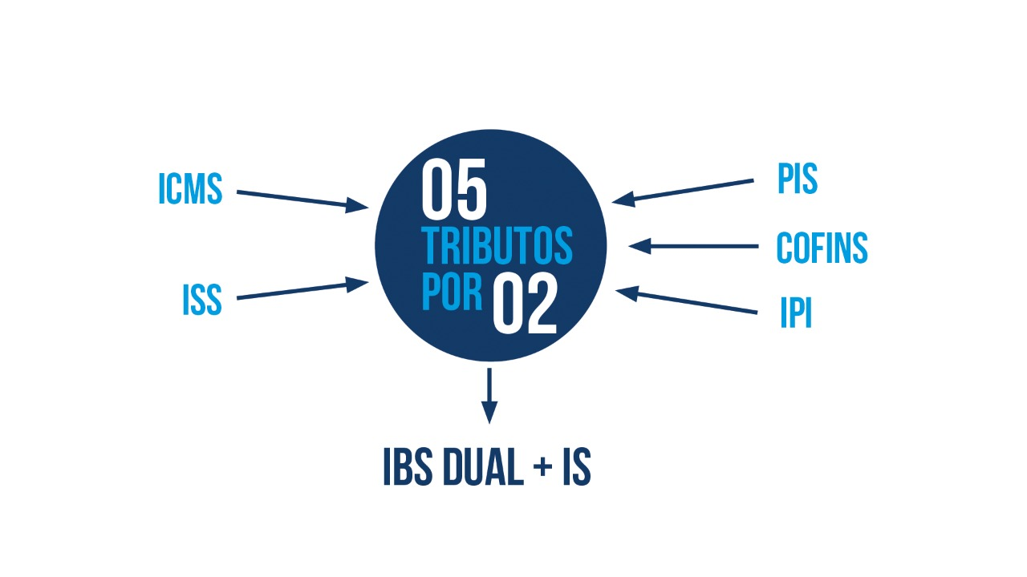
NOVO RELATÓRIO PEC 110

Slide 41






Como provocar a mudança
2º PILAR
Comitê Gestor/Receita Federal
Extratos Bancários
Conta Impostos
NF-e
Cálculo dos créditos de impostos
Fiscalização
Notas Fiscais Pendentes de Pagamento
Demonstrativos Contábeis
União
Estados,
Municípios e
Contribuintes
Créditos de impostos

Slide 42

Como provocar a mudança
2º PILAR
Comitê Gestor CBS/IBS
  A Receita Federal será o órgão que irá apurar, conferir e controlar o CBS.
  Será criado um Comitê Gestor que irá apurar, conferir e controlar o IBS.
  Os sistemas do Comitê Gestor e Receita Federal receberão diariamente das SEFAZ as NFEs, e do sistema bancário as transações de liquidação dos impostos;
  A apuração passa a ser feita diariamente e transferida para os cofres da União, Estados e Municípios;
  Os sistemas dos Comitês Gestores disponibilizarão informações eletrônicas sobre as movimentações da conta de impostos para cada contribuinte, permitindo automatizar a contabilização.
Notes:
Será o órgão que irá apurar, conferir e controlar os impostos em todas as esferas. Caso o Governo Federal possua um IBS específico, terá seu próprio comitê gestor;
O Sistema do comitê gestor receberá diariamente das SEFAZ as NFEs, e do sistema bancário as transações de liquidação dos impostos;
A apuração passa a ser feita diariamente e transferida para os cofres da União, Estados e Municípios;
O sistema do Comitê Gestor disponibilizará informações eletrônicas sobre as movimentações da conta de impostos para cada contribuinte, permitindo automatizar a contabilização.

Slide 43
MANTER O TRATAMENTO DIFERENCIADO PARA O SUPERSIMPLES NACIONAL NA PEC 110
1. “Embora a definição da maior parte dos tratamentos
diferenciados e favorecidos seja delegado a Lei Complementar, a proposta já prevê algumas situações em que esses deverão ser adotados – caso das compras governamentais, da Zona Franca de Manaus e das Zonas de Processamento de Exportação (ZPEs) e do SIMPLES Nacional ” – pg. 20 - Relatório
Art. 146 ,III, d) “definição de tratamento diferenciado e favorecido para as microempresas e para as empresas de pequeno porte, inclusive regimes especiais ou simplificados no caso dos impostos previstos nos arts. 155, II, 156-A e das contribuições sociais previstas no art.
195, I, V e § 12, e da contribuição a que se refere o art. 239.”
Parágrafo Único
V – o contribuinte poderá optar pelo pagamento do imposto a que se refere o art. 156-A, hipótese em que a parcela a ele relativa não será cobrada pelo regime unificado de que trata este parágrafo;
VI – na hipótese de o recolhimento do imposto a que se refere o art. 156-A ser feito por meio do regime unificado de que trata o caput deste parágrafo não será permitida a apropriação e a transferência de créditos.” - pg. 31 – Substitutivo
2. “Adicionalmente, visando manter políticas adequadas de tratamento a pequenos negócios, também prevemos tratamento especial e favorecido, no âmbito do IBS e da CBS, para pequenas e microempresas, por meio do SIMPLES Nacional (art. 146 da CF). Especificamente no caso do IBS, a empresa poderá optar por pagar separadamente o imposto, e com isso ter direito à apropriação e à transferência dos créditos, podendo beneficiar-se integralmente da não cumulatividade do imposto.” – pg. 21 - Relatório

Slide 44


TECNOLOGIA 5.0
2º PILAR
PARA COBRANÇAS POR MEIO DE PAGAMENTOS
O imposto será calculado pelos sistemas de ponto de venda de cada estabelecimento;
Será destacado na transação o valor do imposto;
Os sistemas de meios de pagamento farão depósitos ao CNPJ emitente já liquido de impostos;
Os tributos referente as vendas à dinheiro serão recolhidas como atualmente, com base na escrituração fiscal.
IMPOSTO
DECLARATÓRIO
RECOLHIMENTO
É INICIATIVA DO CONTRIBUINTE
TRANSAÇÕES
BANCÁRIAS NÃO TÊM SUPORTE CONTÁBIL

